Slide 1
分析软件需求

Slide 2
内容
需求分析概述
需求分析任务
UML需求分析模型
需求分析过程
确定需求优先级
建立需求分析模型
需求文档化及评审
软件需求规格说明书
评审软件需求

Slide 3
1.1 为什么要分析软件需求
初步软件需求存在的问题
需求不详尽，没有提供软件需求细节性内容，无法指导后续设计
描述不清晰，对软件需求的描述仍然不够清晰、直观
关系不明朗，未深入分析不同软件需求项之间的关系
存在潜在缺陷，潜在的需求缺陷难以被发现
没有区分不同的软件需求，有必要鉴别不同软件需求项的重要性差别，区分不同软件需求的开发优先级

Slide 4
1.2 软件需求分析的任务
基于初步软件需求，进一步精化和分析软件需求，确定软件需求优先级，建立软件需求模型，发现和解决软件需求缺陷，形成高质量的软件需求规格说明书
利益相关方，如用户、客户等
软件需求模型
分析软件需求
初步软件需求
软件需求规格说明书
需求
工程师
项目
管理者
测试和设
计工程师

Slide 5
1.3 软件需求模型及表示
可以从不同角度对软件需求进行进一步的细化。
用例视角
具有哪些功能、功能间有何关系、功能与利益相关方有何关系
UML提供了用例图
行为视角
用例是如何通过业务领域中一组对象以及它们间的交互来达成的
UML提供了交互图、状态图
结构视角
业务领域有哪些重要的领域概念以及它们之间是何关系
UML提供了分析类图来描述概念模型
需求的功能、行为和结构视点有何本质区别？

Slide 6
软件需求分析模型
需求模型 | 视角 | 软件需求的内涵 | 需求阶段
用例图 | 用例 | 软件的功能及相互间的关系 | 获取软件需求
交互图 | 行为 | 功能完成所涉及的对象及相互间的交互和协作 | 分析软件需求
状态图 | 行为 | 对象的状态变化 | 分析软件需求
类图 | 结构 | 业务领域概念及相互关系 | 分析软件需求

Slide 7
1.3.1 交互图
视点 | 图（diagram） | 说明
结构 | 包图（package diagram） | 从包层面描述系统的静态结构
 | 类图（class diagram） | 从类层面描述系统的静态结构
 | 对象图（object diagram） | 从对象层面描述系统的静态结构
 | 构件图(component diagram) | 描述系统中构件及其依赖关系
行为 | 状态图(statechart diagram ) | 描述状态的变迁
 | 活动图(activity diagram) | 描述系统活动的实施
 | 通信图(communication diagram) | 描述对象间的消息传递与协作
 | 顺序图(sequence diagram) | 描述对象间的消息传递与协作
部署 | 部署图（deployment diagram） | 描述系统中工件在物理运行环境中的部署情况
用例 | 用例图（use case diagram） | 从外部用户角度描述系统功能

Slide 8
交互图的作用
刻画对象间的消息传递，分析如何通过交互协作完成功能
用例的功能实现方式
软件系统在某种使用场景下对象间的交互协作流程
软件系统的某个复杂操作的逻辑实现模型
二类交互图
顺序图(Sequence Diagram)：强调消息传递的时间序
通信图(Communication Diagram)：突出对象间的合作
表达能力相同，二类图可相互转换

Slide 9
顺序图
描述对象间的消息交互序列
纵向：时间轴，对象及其生命线(虚线)和活跃期(长条矩形)
横向：对象间的消息传递

Slide 10
顺序图的表示方式
对象
“[对象名] : [类名]
示例：“Tom：Student”或“Student”
消息传递
对象生命线间的有向边
“[*][监护条件] [返回值:=]消息名[(参数表)]”
“*”为迭代标记表示同一消息对同一类的多个对象发送

Slide 11
对象间的消息传递
同步消息
发送者等待接收者将消息处理完后再继续
异步消息
发送者在发送完消息后不等待接收方即继续自己的处理
自消息
一个对象发送给自身的消息
返回消息
某条消息处理已经完成，处理结果沿返回消息传回
创建消息和销毁消息
消息传递目标对象的创建和删除

Slide 12
消息图元的表示
注意图元符号！
注意箭头的图形表示(线条和箭头形状)
同步消息
异步消息
带时间延迟的消息
返回消息

Slide 13
示例：顺序图
对象
生命线
活跃期
同步消息
返回消息
自消息
消息名称
对象名称
特别注意图符的画法和要求

Slide 14
通信图的表示
节点表示对象
对象间连接称为连接器
连接器上可标示一到多条消息
消息传递方向用靠近消息小箭头表示
消息序号采用多层标号

Slide 15
顺序图和通信图的选取原则
顺序图和通信图语义上等价
没必要针对同一建模目标同时创建这二个图
选择原则
当需要强调消息传递的时间序时采用顺序图，当需要强调对象间的交互协作关系时采用通信图
当刻画场景或用例的动作序列时采用顺序图，当刻画软件内部某项功能的实现构想时，采用通信图
在业务分析和需求建模阶段优先考虑顺序图；在设计和实现阶段优先考虑通信图

Slide 16
示例：顺序图
指出顺序图中各个图形要素及其含义
这个图是否有画的不对之处

Slide 17
1.3.2 类图和对象图
视点 | 图（diagram） | 说明
结构 | 包图（package diagram） | 从包层面描述系统的静态结构
 | 类图（class diagram） | 从类层面描述系统的静态结构
 | 对象图（object diagram） | 从对象层面描述系统的静态结构
 | 构件图(component diagram) | 描述系统中构件及其依赖关系
行为 | 状态图(statechart diagram ) | 描述状态的变迁
 | 活动图(activity diagram) | 描述系统活动的实施
 | 通信图(communication diagram) | 描述对象间的消息传递与协作
 | 顺序图(sequence diagram) | 描述对象间的消息传递与协作
部署 | 部署图（deployment diagram） | 描述系统中工件在物理运行环境中的部署情况
用例 | 用例图（use case diagram） | 从外部用户角度描述系统功能

Slide 18
类图
功效
描述系统的类构成，刻画系统的静态组成结构
图的构成
结点：表示系统中的类（或接口）及其属性和操作
边：类之间的关系
ClassName1
ClassName2
特别注意图符的画法和要求

Slide 19
类的UML表示
属性值
属性类型
Order
类名称
属性名称
-id: integer
-quantity: integer = 0
属性
类名
属性
操作
访问模式
<<Constructor>>
+Order(id: integer)
<<accessor>>
+getQuantity(): integer
<<mutator>>
+setQuantity(id: integer)
方法
<<business logic>>
+addOrder(id: integer)
+cancelOrder(id:integer)
参数类型
方法名称
参数名称
特别注意图符的画法和要求

Slide 20
属性的表示
[可见性] 名称 [: 类型] [多重性] [= 初值] [{约束特性}]
可见性
公开(+): 所有对象均可访问
保护(#): 所在类及子类对象均可访问
私有(-): 仅所在类的对象才可访问
多重性：属性取值数量, 如1，0..1，0..* ，1..*，*
约束特性
可更改性：{readOnly}表示只读，缺省为{changeable}
顺序性： {ordered}表示属性取值是有序的，缺省为{unordered}
唯一性： {bag}表示属性取值元素允许出现重复元素（缺省）
静态性：{static}表示静态属性，属性值由类所有实例对象共享

Slide 21
方法的表示
[可见性] 名称[(参数表)] [: 返回类型] [{约束特性}]
操作的约束特性
查询操作： {isQuery = true}表示查询操作，{ isQuery = false}表示修改操作，缺省为修改操作。
多态性：{isPolymorphic = true}表示本操作允许多态，即可被子类中相同定义形式的操作所覆盖
并发性：{concurrency = sequential} 任一时刻只有一个对象调用可执行。{concurrency = guarded} 并行线程可同时调用多个对象的本操作，但同一时刻只允许一个调用执行。{concurrency = concurrent} 并行线程可以同时调用多个对象的本操作且这些调用可并发执行
异常：操作在执行过程中可能引发异常

Slide 22
接口(Interface)
一种不包含操作实现部分的特殊类，接口的形式
供给接口: 对外提供的接口
需求接口: 需要使用的接口
供给接口
需求接口
特别注意图符的画法和要求

Slide 23
类间的关系
关联
依赖
继承
实现
聚合
组合
ClassName1
ClassName2
不同的关系采用不同的线条和箭头表示

Slide 24
类间关系-关联
表示类间的逻辑联系
多重性：一个类可以有多少个对象与另一个类的实例对象联系
角色名：关联类对象在关系中扮演的角色
约束特性：针对参与关联的对象或对象集的逻辑约束

Slide 25
类间关系-聚合与组合
聚合关系(Aggregation)
部分类对象是多个整体类对象的组成
示例：一名学生可同时参与多个兴趣小组
组合关系(Composition)
部分类对象只能位于一个整体类对象中
一旦整体类对象消亡，部分类对象也不能苟活
举例说明组合和聚合的差异性
聚合
组合
注意箭头图符
特别注意图符的画法和要求

Slide 26
类间关系-依赖
依赖关系
一个类对象变化会导致另一类对象作相应修改
一个类对象构造另一个类的对象，或者依赖另一个类对象的服务时，这两个类之间构成依赖关系
表现形式
类A依赖于B，表现为B要么作为类A的方法参数、要么作为方法中的局部变量或者静态方法调用
注意箭头图符

Slide 27
依赖关系实例
三种依赖表现
class Student {
//形参构成依赖
void program(Computer c);
void playGame() {
//局部变量构成依赖
Computer computer=new Computer();
...
//静态方法调用构成依赖
Computer.start();
}
}
区别依赖与关联：
当某个类以成员变量形式出现在另一类中，两者是关联关系；
某个类以局部变量的形式出现在另一类中，二者是依赖关系。

Slide 28
类间关系-实现
表示一个类实现了另一个类中定义的对外接口
特殊依赖关系
典型应用
一个具体类实现一个接口
注意箭头图符
特别注意图符的画法和要求

Slide 29
类间关系-继承
子类继承父类所有可继承的特性，且可通过添加新特性或覆盖（override）父类中的原有特性
父类抽象多个子类中公共特性，从而避免冗余、简化操作
注意箭头图符
特别注意图符的画法和要求

Slide 30
注意事项
用单数名词来描述类名，少用缩写
按照方向表示类间关系
垂直方向表示继承关系
水平方向表示关联、聚合、组合、依赖、实现关系
注意画图位置
关联名应位于关联边的居中位置
多重性、角色名、约束特性等应靠近关联端

Slide 31
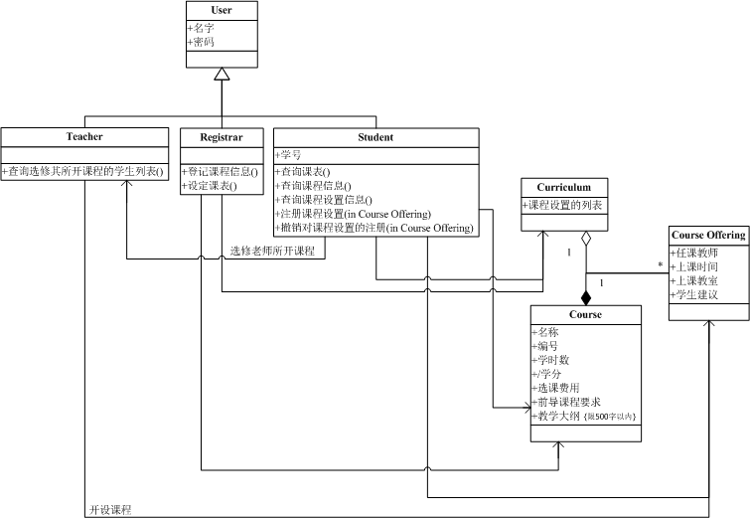
示例：类图
注意图符及其位置和方向

Slide 32
对象图
功效
系统中的对象在运行过程中的瞬时快照
结点表示对象，边表示对象间的链接
类图在系统的运行过程中某个时刻点上或某一时间段内的实例化样本
类图中的一个类在对象图中可表现为多个活跃的对象实例
对象图的链接边是类图中关联边的实例化
类图中的其他边，如继承、依赖等在对象图中则无从表现
对象图是一种静态瞬时快照，归于静态视图范畴

Slide 33
对象图示例
注意图符表示
注意对象图和类图的区别

Slide 34
何时用对象图
某些特定的观察点，需要分析系统中的对象情况
系统创建之时
某些对象消亡之前
……
通常而言，对象图不常用
对象图 与 类图：
区别与联系

Slide 35
1.3.3 状态图
视点 | 图（diagram） | 说明
结构 | 包图（package diagram） | 从包层面描述系统的静态结构
 | 类图（class diagram） | 从类层面描述系统的静态结构
 | 对象图（object diagram） | 从对象层面描述系统的静态结构
 | 构件图(component diagram) | 描述系统中构件及其依赖关系
行为 | 状态图(statechart diagram ) | 描述状态的变迁
 | 活动图(activity diagram) | 描述系统活动的实施
 | 通信图(communication diagram) | 描述对象间的消息传递与协作
 | 顺序图(sequence diagram) | 描述对象间的消息传递与协作
部署 | 部署图（deployment diagram） | 描述系统中工件在物理运行环境中的部署情况
用例 | 用例图（use case diagram） | 从外部用户角度描述系统功能

Slide 36
状态图
功效
描述实体（对象、系统）在事件刺激下的反应式动态行为及其导致的状态变化
刻画了实体的可能状态、每个状态下可响应事件、响应动作、状态迁移
图的构成
节点：状态
边：迁移，即状态间因事件刺激而触发的状态变化

Slide 37
状态图的基本概念
状态：对象属性取值构成的一个约束条件
不同状态下对象对事件的响应行为完全一样
事件：某时刻点发生、需要关注的瞬时刺激或触动
消息型事件(同步)：其他对象发来消息
信号型事件(异步)：其他对象传来异步信号
时间型事件：到达特定时间点
条件型事件：对象属性取值满足特定条件
动作(action)
计算过程，位于迁移边上，简单，执行时间短
活动(activity)
计算过程，位于状态中，复杂、执行时间长

Slide 38
示例：状态图
状态：一般、开始、结束
迁移：事件、动作、活动

Slide 39
复合状态
状态s是由子状态s₁, …, s_{n}经AND（与）逻辑复合而成是指，对象处于状态s当且仅当对象同时处于s₁, …, s_{n}
状态s由子状态s₁, …, s_{n}经XOR（异或）逻辑复合而成是指，对象处于状态s当且仅当对象处于s₁, …, s_{n}中的某个子状态

Slide 40
状态的表示
由状态名及可选的入口活动、出口活动、do活动、内部迁移构成
一旦对象经迁移边从其他状态进入本状态，那么本状态入口活动将被执行
一旦对象经迁移边从本状态进入其他状态，那么本状态的出口活动将被执行
do活动是当对象进入本状态并执行完入口活动（如果有的话）后应该执行的活动。
内部迁移不会引起对象状态的变化，所以它虽有源状态（包含此迁移的状态），但没有目标状态

Slide 41
迁移的表示
迁移标注为“[事件] [监护条件] [/ 动作]”
“事件”表示触发此次状态变迁的事件
“监护条件”表示约束状态迁移真正发生的条件表达式
“动作”表示状态迁移期间应当执行的动作（action）
在监护条件和动作中均可引用触发事件参数和对象属性
迁移表示为状态节点间的有向边
自迁移是指源状态与目标状态相同的特殊外部迁移

Slide 42
状态图绘制原则
绘图
状态节点按行上下对齐，按列左右对齐
迁移边绘制成水平线段、垂直线段或者由水平、垂直两种线段组合而成的折线
避免斜线
初态应位于左上角，终态尽量靠近右下角
迁移边上的文本标注应靠近源状态

Slide 43
内容
需求分析概述
需求分析任务
UML需求分析模型
需求分析过程
确定需求优先级
建立需求分析模型
需求文档化及评审
软件需求规格说明书
评审软件需求

Slide 44
需求分析过程

Slide 45
2.1 分析和确定软件需求优先级
分析软件需求重要性
分析软件需求优先级
确定用例分析和实现的次序

Slide 46
2.1.1 分析软件需求重要性
从用户和客户的视角，软件需求的重要性是不一样的
核心软件需求
在解决问题方面起到举足轻重的作用，提供了软件系统所特有的功能和服务，体现了软件系统的特色和优势
外围软件需求
提供了次要、辅助性的功能和服务

Slide 47
2.1.2 分析软件需求优先级
需求优先级的考虑因素
按照软件需求的重要性来确定其优先级
按照用户的实际需要来确定软件需求的优先级
-用户急需的，需要尽早交付使用的需求，具有高优先级

Slide 48
2.1.3 确定用例分析和实现的次序
根据迭代计划中迭代的持续时间、人力资源等情况，结合软件需求的优先级、工作量等因素，确定用例分析和实现的先后次序
用例名称 | 用例标识 | 优先级 | 迭代次序
监视老人 | UC-MonitorElder | 高 | 第一次迭代
获取老人信息 | UC-GetElderInfo | 高
检测异常状况 | UC-CheckEmergency | 高
通知异常状况 | UC-NotifyEmergency | 高 | 第二次迭代
自主跟随老人 | UC-FollowElder | 高
视频/语音交互 | UC- A&VInteraction | 中 | 第三次迭代
控制机器人 | UC-ControlRobot | 低
提醒服务 | UC-AlertService | 低 | 第四次迭代
用户登录 | UC-UserLogin | 低
系统设置 | UC-SetSystem | 低

Slide 49
2.2 建立软件需求模型的步骤
分析和建立
用例交互模型
分析和确定用例所涉及的对象类
分析和确定对象间消息传递
绘制用例的交互图
交互模型
分析和建立
分析类模型
类模型
确定分析类
确定分析类职责和属性
确定类间关系
绘制分析类图
分析和建立
状态模型
绘制状态图

Slide 50
2.2.1 建立用例交互模型
任务
分析和描述用例是如何通过一组对象之间的交互来完成的
步骤
分析和确定用例所涉及的对象及其类
分析和确定对象之间的消息传递
绘制用例的交互图

Slide 51
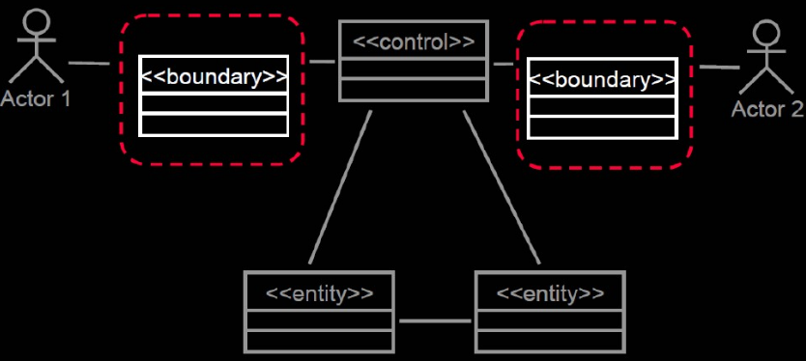
 分析和确定用例所涉及的对象及其类
用例描述中主要涉及三种类对象
边界类
控制类
实体类
这些类是在用例分析阶段所识别并产生的，通常将它们称为分析类

Slide 52
边界类
何为边界类
处于系统的边界，直接与系统外的执行者进行交互的类，称为边界类
边界类对象主要起到以下作用
人机交互，接收用户输入数据，或者向用户输出数据，如UI界面类。
外部接口，如果外部执行者为外部系统或设备，那么边界类对象需要与它们进行信息交互。

Slide 53

示例：边界类
边界类在顺序图中有何特点？

Slide 54
控制类
控制类对象作为完成用例任务的主要协调者
负责处理边界类对象发来的任务请求，对任务进行适当的分解，并与系统中的其他对象进行协同，以控制他们共同完成用例规定的任务或行为
一般而言，控制类并不负责处理具体的任务细节，而是负责分解任务，协调和控制系统中各个对象之间的交互和协作

Slide 55
示例：控制类
控制类在顺序图中有何特点？

Slide 56
实体类
用例所对应业务流程中的具体功能最终要交由具体的类对象来完成，这些类称之为实体类
实体类中既包含有关实体的持久信息（属性），也包括对这些属性进行操作的方法（如查询、修改、保存等）。
实体类的职责是要落实目标软件系统中的用例功能，提供相应的业务服务

Slide 57
示例：实体类
实体类在顺序图中有何特点？

Slide 58
 分析和确定对象之间的消息传递
确定消息的名称
确定消息传递的信息

Slide 59
确定消息的名称
消息的名称
直接反映了对象间交互的意图，也体现了接收方对象所对应的类需承担的职责和任务，也即发送方对象希望接收方对象提供什么样的功能和服务
意图：请求、通知
消息名称多用动名词表示

Slide 60
确定消息传递的信息
即确定消息传递的参数
通常，消息参数用名词或名词短语来表示

Slide 61
 绘制用例的交互图
绘制顺序图的策略
用例的外部执行者应位于图的最左侧，紧邻其右的是用户界面或外部接口的边界类对象，再往右是控制类对象，控制类的右侧应放置实体类对象，它们的右侧是作为外部接口的边界类对象
对象间的消息传递采用自上而下的布局方式，以反映消息交互的时序先后
一个用例至少构造一个交互图，以刻画用例的行为模型
对于较为简单的用例，为其构造一个交互图就足够了
对于较复杂的用例而言，需要为此用例绘制多张交互图，每张交互图刻画了用例在某种特定场景下的交互动作序列

Slide 62
用例交互图的工作流程
外部执行者与边界类对象进行交互以启动用例的执行
边界类对象接收外部执行者提供的信息，将信息从外部形式转换为内部形式，并通过消息传递将相关信息发送给控制类对象
控制类对象根据业务逻辑处理流程，产生和分解任务，与相关的实体类对象进行交互以请求完成相关的任务
实体类对象实施相关的行为后，向控制类对象反馈信息处理结果
控制类对象处理接收到的信息，将处理结果通知边界类对象
边界类对象对接收到的处理结果信息进行必要的分析，将其从内部形式转换为外部形式，通过界面将处理结果展示给外部执行者

Slide 63
示例：顺序图的工作流程
顺序图的工作流程有何特点？

Slide 64
2.2.2 建立分析类模型
用例1的交互模型1
用例1的交互模型n
软件需求的分析类模型
用例k交互
模型1
用例k交互模型m

Slide 65
建立分析类模型的步骤
确定分析类
确定分析类的职责
确定分析类的属性
确定分析类之间的关系
绘制分析类图

Slide 66
 确定分析类
分析类不是软件实现中的类Class，而是对应业务领域中的概念
如何确定分析类？
用例模型中的外部执行者应该是分析类图中的类
在各个用例的顺序图，如果该图中出现了某个对象，那么该对象所对应的类属于分析类，应出现在分析类图中

Slide 67
示例：根据交互图来确定分析类
有哪些分析类？

Slide 68
 确定分析类的职责
每一个分析类都有其职责，需提供相关的服务
对象接收的消息与其承担的职责之间存在一一对应关系，即如果一个对象能够接收某项消息，它就应当承担与该消息相对应的职责
可用类的方法名来表示分析类的职责，并采用简短的自然语言来详细刻画类的职责

Slide 69
示例：确定分析类的职责
UserLibrary类有何职责？

Slide 70
 确定分析类的属性
分析类具有哪些属性取决于该类需要持久保存哪些信息
顺序图中发送和接收的消息中往往附带有相关的参数，这意味着发送或接收对象所对应的类可能需要保存和处理与消息参数相对应的信息，因而可能需要与此相对应的属性

Slide 71
❍ 确定分析类之间的关系
类之间的关系有多种形式
包括继承、关联、聚合和组合、依赖等等
具体策略
在用例的顺序图中，如果存在从类A对象到类B对象的消息传递，那么意味着类A和B间存在关联、依赖、聚合或组合等关系
如果经过上述步骤所得到的若干个类之间存在一般和特殊的关系，那么可对这些分析类进行层次化组织，标识出它们间的继承关系

Slide 72
■ 绘制分析类图
制出系统的分析类图，建立分析类模型
直观描述了系统中的分析类、每个分析类的属性和职责、不同分析类之间的关系
如果系列规模较大，分析类的数量多，关系复杂，难以用一张类图来完整和清晰地表示，那么可以分多个子系统来绘制分析类图

Slide 73
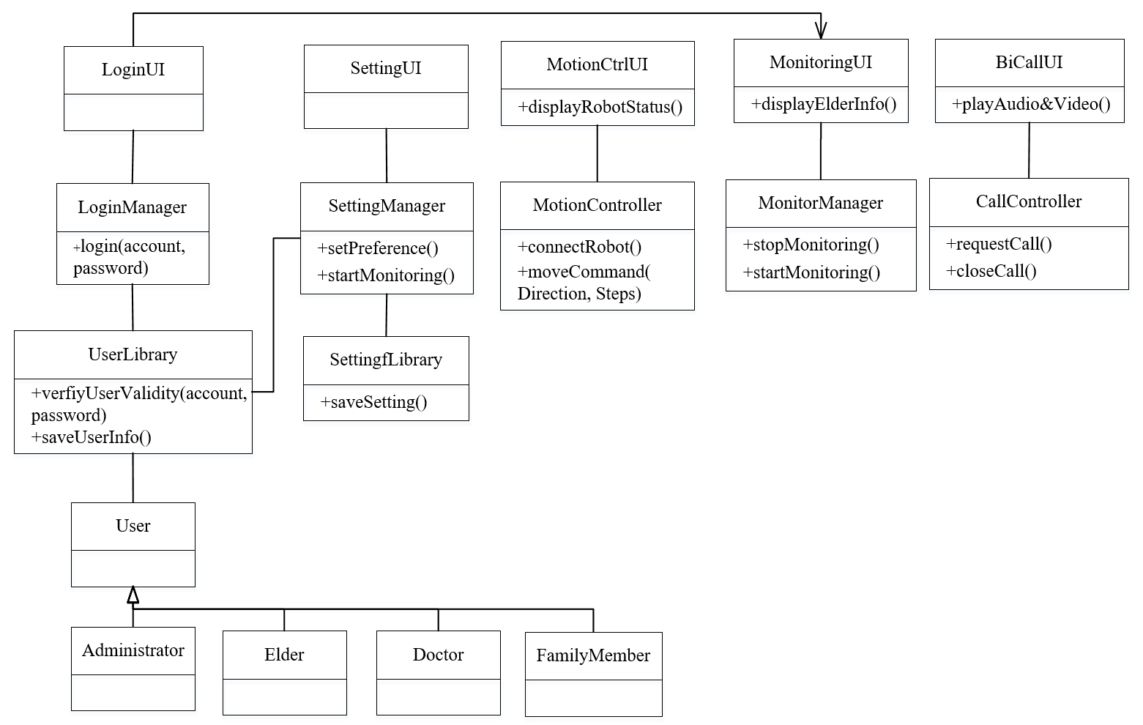
示例：”空巢老人看护软件”分析类图

Slide 74
2.2.3 建立状态模型
用UML的状态图来描述这些对象的状态模型，以刻画对象拥有哪些状态、对象的状态如何受事件的影响而发生变化
注意二点
状态模型是针对对象而言的，而非针对分析类
需求工程师无需为所有的类对象建立状态模型，只需针对那些具有复杂状态的对象建立状态模型

Slide 75
内容
需求分析概述
需求分析任务
UML需求分析模型
需求分析过程
确定需求优先级
建立需求分析模型
需求文档化及评审
软件需求规格说明书
评审软件需求

Slide 76
3.1 软件需求文档模板
引言
1 编写目标
1.2 读者对象
3 文档概述
1.4 术语定义
5 参考文献
软件系统概述
2.1 软件产品概述
2.2 用户特征
2.3 设计和实现约束
2.4 假设与依赖
3. 功能性需求描述
3.1 软件功能概述
3.2 软件需求的用例模型
3.3 软件需求的分析模型
4. 非功能性需求
5. 界面需求
6. 接口定义
7. 进度要求
8. 交付要求
9. 何种形式来交付
10. 验收要求
软件需求模型是文档中的重要组成成分

Slide 77
3.2 软件需求分析的输出
软件原型
以可运行软件的形式，直观地展示了软件的业务工作流程、操作界面、用户的输入和输出等方面的功能性需求信息
软件需求模型
以可视化的图形方式，从多个不同的视角，直观地描述了软件的功能性需求，包括用例模型、用例的交互模型、分析类模型、状态模型等
软件需求文档
以图文并茂的方式，结合需求模型以及需求的自然语言描述，详尽刻画了软件需求，包括功能性和非功能性软件需求，软件需求的优先级列表等

Slide 78
3.3 软件需求评审步骤
阅读和汇报软件需求制品
收集和整理问题
讨论和达成一致
纳入配置
为什么要评审软件需求？

Slide 79
评审软件需求（1/2）
内容完整性，是否包含了用户和客户的所有软件需求
内容正确性，软件需求是否客观、正确地反映了用户和客户的实际期望和要求
内容准确性，是否准确地反映了用户和客户的期望和要求
内容一致性，所描述的软件需求是否存在不一致问题
内容多余性，所描述的软件需求是否都是用户所期望的
内容可追踪性，每一项软件需求是否可追踪的

Slide 80
评审软件需求（2/2）
文档规范性，软件需求规格说明书书写是否遵循文档规范
图符规范性，软件需求模型是否正确地使用了UML的图符
表述可读性，软件需求文档文字表述是否简洁、可读性好
图表一致性，软件需求制品中的图表引用是否正确

Slide 81
3.4 如何解决软件需求问题（1/2）
遗漏的软件需求
再次征求用户、客户、领域专家等意见，以补充遗漏的软件需求
无源头的软件需求
剔除或暂时不用考虑该部分的软件需求，或者将这些软件需求置于低优先级
不一致、相冲突的软件需求
寻找到具有更高级别的用户或客户，由他们来最终确定软件需求
不正确和和不准确的软件需求
与用户、客户、领域专家等进行深入的沟通，以正确地理解软件需求的内涵

Slide 82
如何解决软件需求问题（2/2）
不规范的软件需求文档
对照软件需求规范标准和模板，按照其要求来撰写并产生软件需求规格说明书
不规范和不正确的软件需求模型
学习UML图符和模型的用法，在此基础上绘制出正确和规范的UML模型
费解的软件需求文档
消除冗余的文字表述，提高语言表达的简洁性，系统梳理和组织软件需求文档的格式，以提高软件需求文档的可读性

Slide 83
小结
分析软件是要精化和深化软件需求
基于初步软件需求，循序渐进
确保软件需求的完整性、一致性和准确性
UML提供了一系列用于描述软件需求的图
用例图、交互图、分析类图、状态图
分析软件需求的步骤
分析和确立软件需求优先级、分析和建立软件需求模型、撰写软件需求规格说明书、评审软件需求模型和文档
分析软件需求的输出和评审
软件需求模型、软件需求原型、软件需求文档
评审软件需求制品

